Slide 1
Аддзел адукацыі Жлобінскага райвыканкама Дзяржаўная ўстанова адукацыі «Сярэдняя школа №7 г.Жлобіна»
МЕТАД “ПЯЦЬ ПАЛЬЦАЎ”
як сродак візуалізацыі вучэбнай інфармацыі
на ўроках беларускай мовы
для фарміравання якасных ведаў вучняў
Сяліцкая Таццяна Георгіеўна,
настаўнік беларускай мовы і
літаратуры вышэйшай катэгорыі

Slide 2
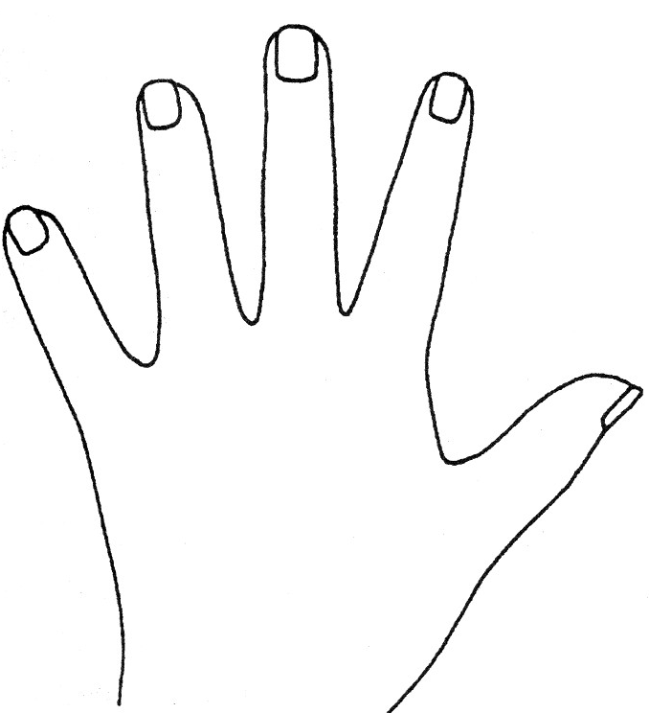
Рэфлексійны метад “Пяць пальцаў”
Сярэдні
Распрацоўшчык- бізнес-трэнер Бадо Шэфер.
Паслядоўнікі:
-аратар Лотар Зайвер,
-псіхолаг Мікалай Казлоў.
Безыменны
3
Указальны
4
2
Мезенец
5
-ўмею
-я адчуваю
-буду прымяняць
Вялікі
- магу падзяліцца з…
1
-ведаю

Slide 3
Ведай мову як свае пяць пальцаў
Заданне: запісаць назвы раздзелаў лінгвістыкі, звязаныя з тым ці іншым моўным кампанентам
слова
склад
словазлучэнне
гук
сказ
ТЭКСТ

Slide 4
Стылі маўлення Члены сказа
Кніжныя
3
1
2
4
2
2
дапаўненне
1
мастацкі
афіцыйны
1
выказнік
акалічнасць
публіцыстычны
Някніжны
дзейнік
навуковы
Галоўныя
5
Даданыя
3
гутарковы
азначэнне
5 стыляў
5

Slide 5
Правапіс ў
У
у
-
ю
У
о
-
ё
ы
-
і
а
-
я
,!?− у
э
-
е
Ў
-ум
-ус
«»
-
ау′л

Slide 6
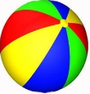
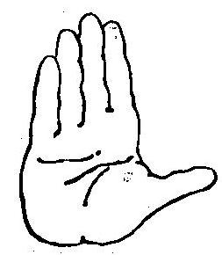
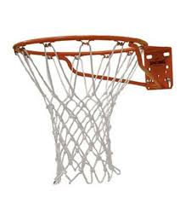
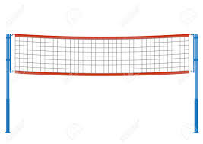
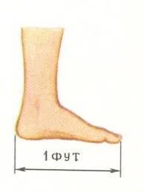
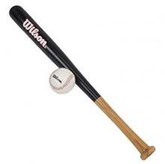
Віды спорту з мячом
гандбол
баскетбол
валейбол
футбол
бейсбол
бол (ball)
мяч

Slide 7
Агульнае значэнне займенніка
ЗАЙМЕННІК
НА
,КАЛІ ЗАМЯНЯЕ
,КАЛІ ЗАМЯНЯЕ
,КАЛІ ЗАМЯНЯЕ

Slide 8
Агульнае значэнне займенніка
ЗАЙМЕННІК
УКАЗВАЕ НА
ПРАДМЕТ
КАЛІ ЗАМЯНЯЕ НАЗОЎНІК
ПРЫМЕТУ
КАЛІ ЗАМЯНЯЕ ПРЫМЕТНІК
КОЛЬКАСЦЬ
КАЛІ ЗАМЯНЯЕ ЛІЧЭБНІК

Slide 9
Часціны мовы 10
Лічэбнік
Прыназоўнік
Прыметнік
Займеннік
Злучнік
Часціца
у
над
з-за
і
а
але
што
не
ні
бы
жа
Назоўнік
які?
чый?
хто?
які?
колькі?
Дзеяслоў
колькі?
каторы?
хто?
што?
Што рабіць ?
Што зрабіць ?
зялёны
адзін
наш
Прыслоўе
СЛУЖБОВЫЯ
3
Выклічнік
лес
дзе?
калі?
куды?
адкуль?
як?
эх
ах
ура
САМАСТОЙНЫЯ
6
Дзеепрыслоўе
задуменна
Дзеепрыметнік
шуміць
АСОБАЯ 1

Slide 10
Падбярыце азначэнні да слова зорка, са словазлучэннямі складзіце сказы
зіхатлівая
халодная
маўклівая
яркая
ясная

Slide 11
Аддзел адукацыі Жлобінскага райвыканкама Дзяржаўная ўстанова адукацыі «Сярэдняя школа №7 г.Жлобіна»
МЕТАД “ПЯЦЬ ПАЛЬЦАЎ”
як сродак візуалізацыі вучэбнай інфармацыі
на ўроках беларускай мовы
для фарміравання якасных ведаў вучняў
Сяліцкая Таццяна Георгіеўна,
настаўнік беларускай мовы і
літаратуры вышэйшай катэгорыі

